Slide 1
제10장 DOM과 이벤트 처리, 입력 검증
학 습 목 표
HTML에 대한 DOM(Document Object Model) 표현을 이해
브라우저에 대한 BOM(Browser Object Model) 표현 이해
브라우저 각종 이벤트 및 처리 방법
자바스크립트를 활용한 입력 검증

Slide 2

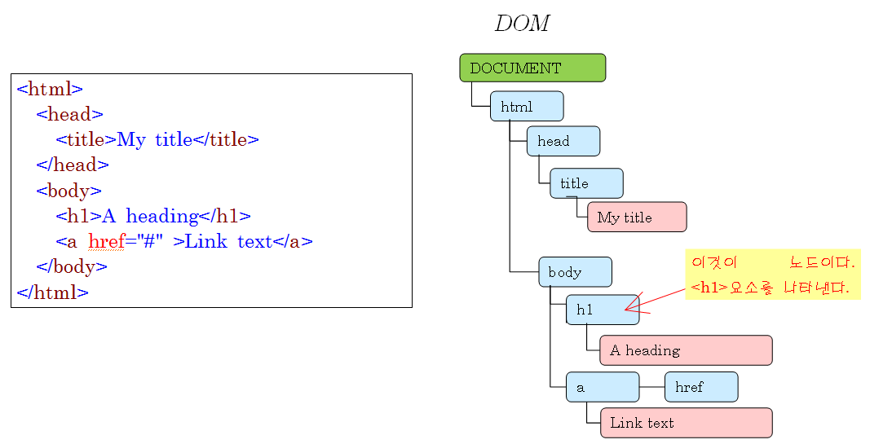
DOM은 HTML 문서의 계층적인 구조를 트리(tree)로 표현
Parent, child, sibling
자바스크립트를 활용한 DOM 순회 가능
요소에서 발생하는 이벤트 처리 가능
<4 Types of DOM Node>
DOCUMENT_NODE
ELEMENT_NODE
ATTRIBUTE_NODE
TEXT_NODE
Tree traverse & visitor pattern

Slide 3

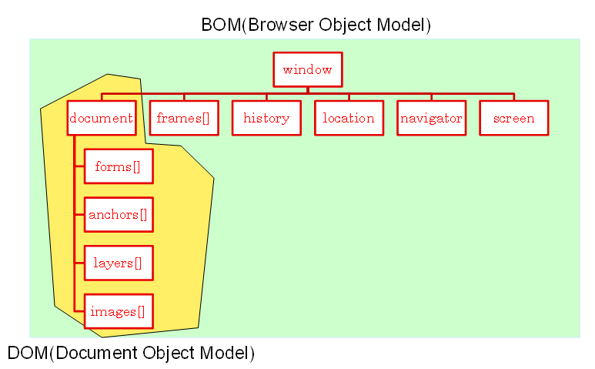
웹브라우저를 객체로 표현한 것을 BOM(Browser Object Model)
BOM 내부에 DOM이 있음

Slide 4

HTML에서 특정 요소를 찾는 두 가지 방안
  Id로 찾기
    document.getElementById("aID");
  태그 이름으로 찾기
    var eleArray = document.getElementsByTagName("div");

Slide 5

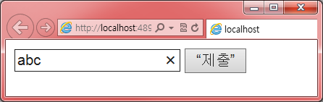
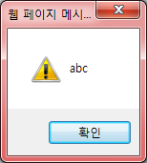
<!DOCTYPE >
<html>
<head>
<script>
function process() {
var obj = document.getElementById("target");
alert(obj.value);
}
</script>
</head>
<body>
<form name="myform">
<input type="text" id="target" name="text1">
<input type="submit" value="제출" onclick="process()">
</form>
</body>
</html>

Slide 6

//forms 배열에서 요소 작성 순서에 따라 접근
<form> //document.forms[0] 로 접근
<input type=“text” value=‘’> //document.forms[0].elements[0]로 접근
<input type=“text” value=‘’> //document.forms[0].elements[1]으로 접근
<input type=“submit” >
</form>
//요소에 name이 설정되어 있다면 forms 연관배열에서 key로 element 찾기 작동
<!DOCTYPE >
<html>
<head>
<script>
function process() {
var obj = document.myform.text1;
alert(obj.value);
}
</script>
</head>
<body>
<form name="myform">
<input type="text" id="target" name="text1">
<input type="submit" value="제출" onclick="process()">
</form>
</body>
</html>

Slide 7

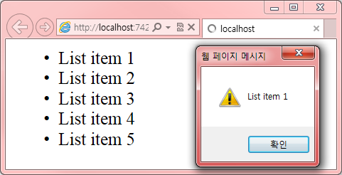
<!DOCTYPE >
<html>
<body>
<ul>
<li>List item 1</li>
<li>List item 2</li>
<li>List item 3</li>
<li>List item 4</li>
<li>List item 5</li>
</ul>
<script>
var list = document.getElementsByTagName('ul')[0];
var allItems = list.getElementsByTagName('li');
for (var i = 0, length = allItems.length; i < length; i++) {
alert(allItems[i].firstChild.data);
}
</script>
</body>
</html>
어떤 노드에 텍스트 데이터가 있으면 첫번째 자식노드로 저장됨

Slide 8

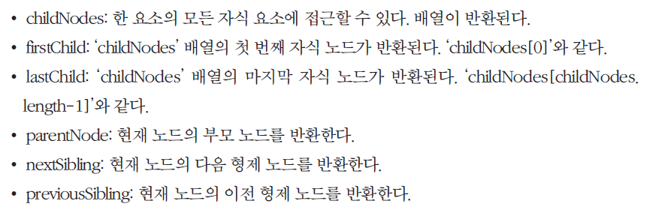

Slide 9

HTML의 DOM을 변경하는 것은 결국 요소를 변경한다는 것이며, 그 대상은 세 가지이다.
  내용
    innerHTML(특정 요소의 시작 및 종료 태그 사이의 모든 HTML과 텍스트)로 내용 접근
  속성
    요소.속성명 으로 접근
  스타일
    요소.style.속성명 으로 접근

Slide 10

<!DOCTYPE html>
<html>
<head>
<title></title>
<script>
function get() {
var val = document.getElementById("ex").innerHTML;
alert(val);
}
function set(v) {
document.getElementById("ex").innerHTML = v;
}
</script>
</head>
<body>
<div id="ex">여기가 div로 선언되었습니다.</div>
<a href="#" onclick="get()">div 요소 내용 출력하기</a><br />
<a href="#" onclick="set('변경되었습니다.')">div 요소 내용 변경하기</a>
</body>
</html>
어떤 요소의 시작 태그와 종료 태그 사이의 모든 것

Slide 11

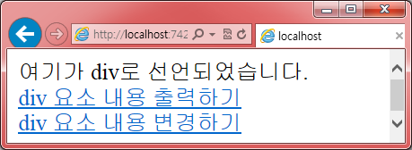
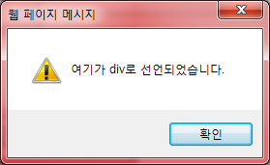
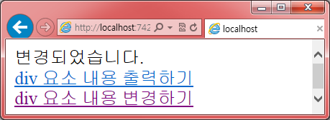

Slide 12

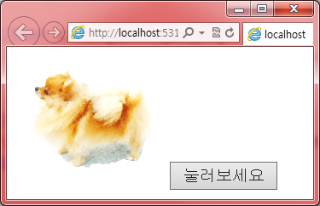
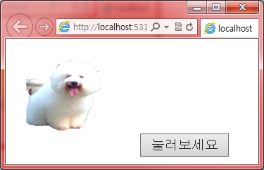
<!DOCTYPE html>
<html>
<body>
<img id="image" src="pome.png" width="120" height="100">
<script>
function changeImage() {
document.getElementById("image").src = "poodle.png";
}
</script>
<input type="button" onclick="changeImage()" value="눌러보세요" />
</body>
</html>

Slide 13

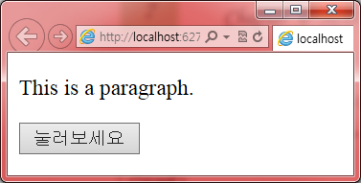
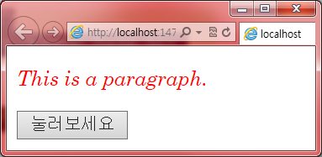
<!DOCTYPE html>
<html>
<body>
<p id="p1">This is a paragraph.</p>
<script>
function changeStyle() {
document.getElementById("p1").style.color = "red";
document.getElementById("p1").style.fontFamily = "Century Schoolbook";
document.getElementById("p1").style.fontStyle = "italic";
}
</script>
<input type="button" onclick="changeStyle()" value="눌러보세요" />
</body>
</html>

Slide 14

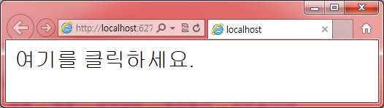
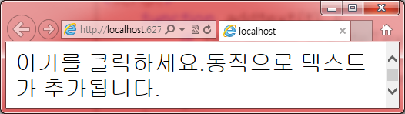
<script>
function addtext(t) {
if (document.createTextNode) {
var node = document.createTextNode(t); //노드를 만들고
document.getElementById("target").appendChild(node); //parent와 연결
}
}
</script>
<div id="target" onclick="addtext('동적으로 텍스트가 추가됩니다.')"
style="font: 20px bold;">여기를 클릭하세요.</div>
Parent에 child를 추가 할 때 어느 위치에 넣을지에 따라 api가 다름
insertBefore(추가할노드, 기준Child)

Slide 15

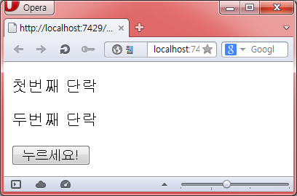
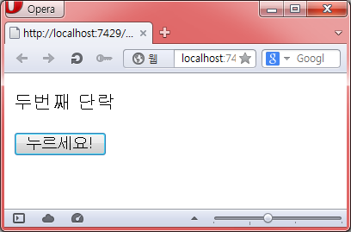

<!DOCTYPE html>
<html>
<head>
<script>
function removeNode() {
var parent = document.getElementById("target");
var child = document.getElementById("p1");
parent.removeChild(child);
}
</script>
</head>
<body>
<div id="target">
<p id="p1">첫번째 단락</p>
<p id="p2">두번째 단락</p>
</div>
<button onclick="removeNode()">누르세요!</button>
</body>
</html>
손자까지 있는데 그 자식과의 연을 끊을 수 있을까요? 실험해 봅시다!
요소 관리 관련 유용한 다른 API를 찾아봅시다!

Slide 16

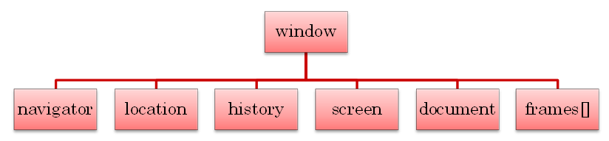
브라우저 객체 모델(BOM: Browser Object Model): 웹 브라우저가 가지고 있는 모든 객체를 의미
각 객체마다 자주 사용되는 속성과 API들과 친숙해 집시다.
메인 브라우저 윈도우
브라우저 버전정보
현재의 URL
사용자가 방문한
URL history
사용자 화면
현재의 HTML 문서
윈도우 내의 프레임들

Slide 17

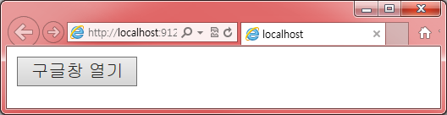
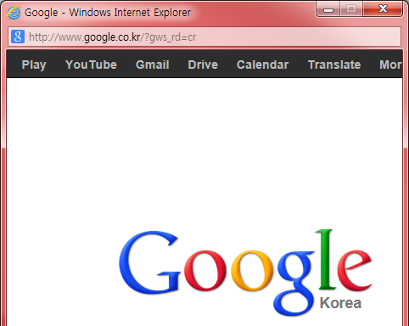
<!DOCTYPE html>
<html>
<head></head>
<body>
<form>
<input type="button" value="구글창 열기"
onclick="window.open('http://www.google.com', '_blank', 'width=300, height=300', true)">
</form>
</body>
</html>

Slide 18

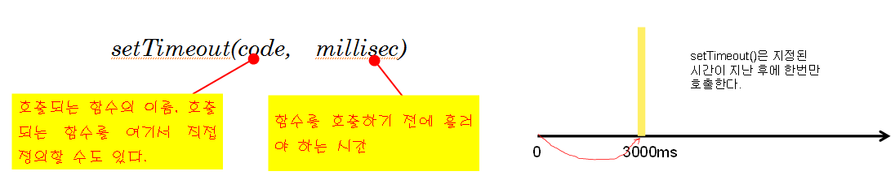
지정한 시간이 지나면 callback 대상 함수 한번 불러주고 효과 사라짐

Slide 19

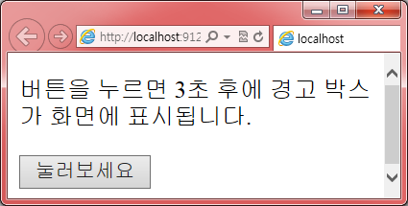
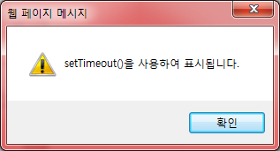
<!DOCTYPE html>
<html>
<head>
<script>
function showAlert() {
setTimeout(function () { alert("setTimeout()을 사용하여 표시됩니다.") }, 3000);
}
</script>
</head>
<body>
<p>버튼을 누르면 3초 후에 경고 박스가 화면에 표시됩니다. </p>
<button onclick="showAlert()">눌러보세요</button>
</body>
</html>

Slide 20

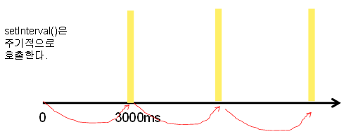
지정한 시간 마다 callback 대상 함수를 부른다
정지시킬 때 clearInterval을 활용하여야 한다.

Slide 21
<!DOCTYPE html>
<html>
<head>
<script>
var id;
function changeColor() {
id = setInterval(flashText, 500);
}
function flashText() {
var elem = document.getElementById("target");
elem.style.color = (elem.style.color == "red") ? "blue" : "red";
elem.style.backgroundColor =
(elem.style.backgroundColor == "green") ? "yellow" : "green";
}
function stopTextColor() {
clearInterval(id);
}
</script>
</head>
정지시키려면 반환값을 저장해야 함
반환값을 이용하여 주기적 호출을 중지

Slide 22
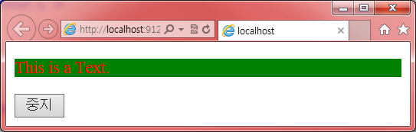
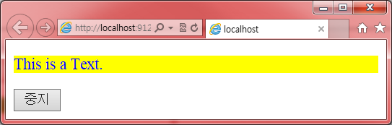
<body onload="changeColor();">
<div id="target">
<p>This is a Text.</p>
</div>
<button onclick="stopTextColor();">중지</button>
</body>
</html>

Slide 23

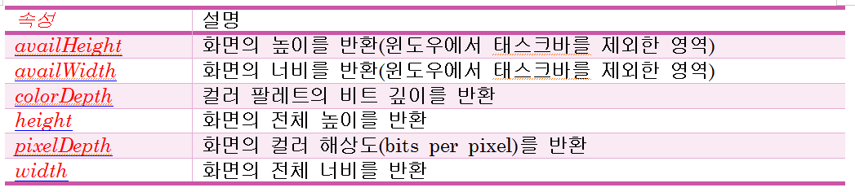
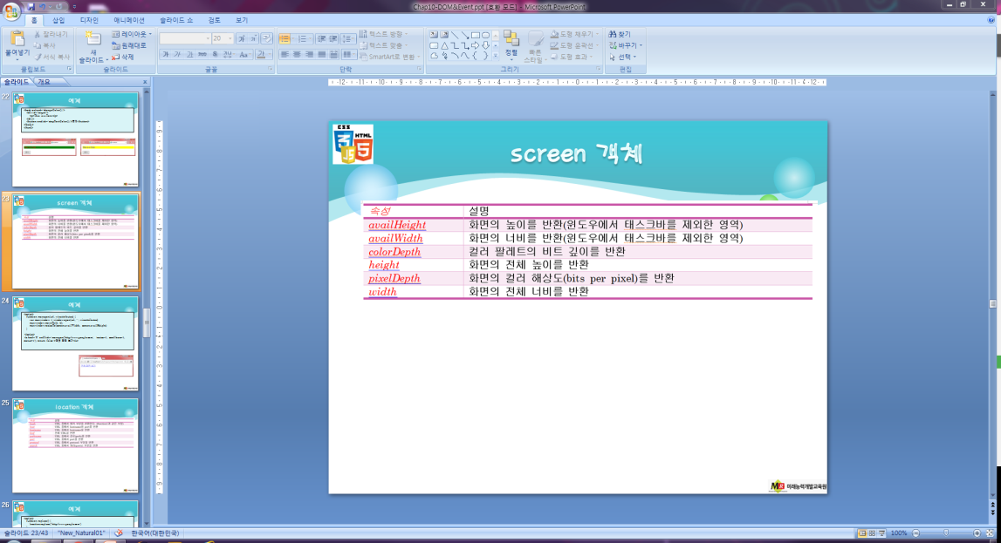
태스크바 = 작업표시줄
availHeight
height

Slide 24
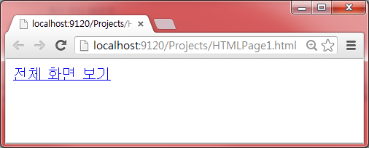
<script>
function maxopen(url, winattributes) {
var maxwindow = window.open(url, "", winattributes)
maxwindow.moveTo(0, 0);
maxwindow.resizeTo(screen.availWidth, screen.availHeight)
}
</script>
<a href="#" onClick="maxopen('http://www.google.com', 'resize=1, scrollbars=1, status=1'); return false">전체 화면 보기</a>
자주 쓰이는 전체화면보기

Slide 25

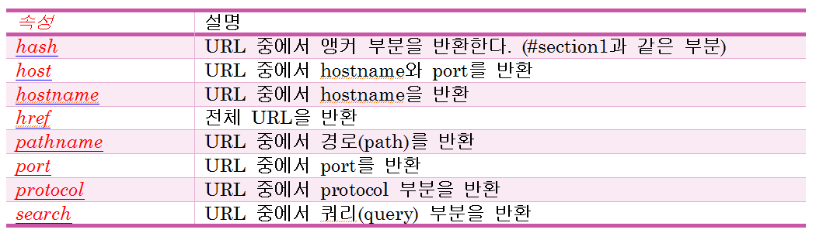

Slide 26
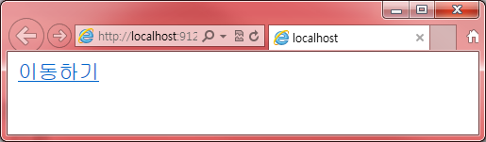
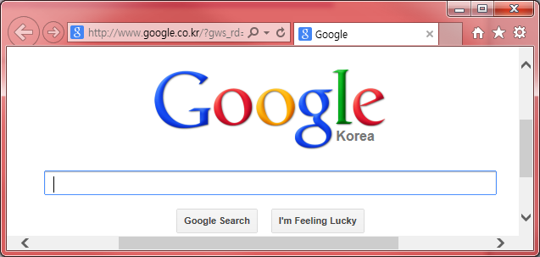
<script>
function replace() {
location.replace("http://www.google.com")
}
</script>
<a href="#" onClick="replace()">이동하기</a>

Slide 27

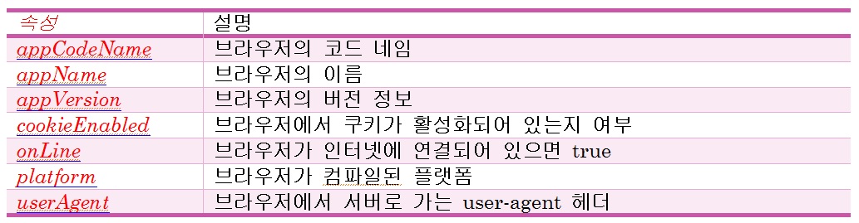

Slide 28
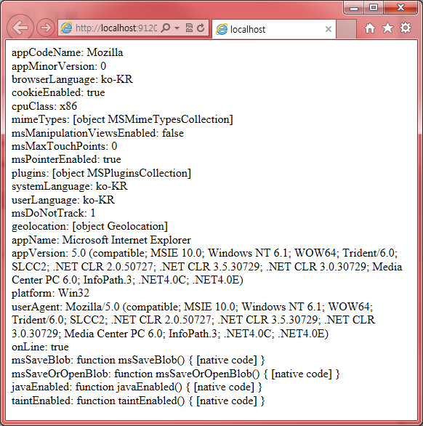
<script>
for (var key in navigator) {
value = navigator[key];
document.write(key + ": " + value + "<br>");
}
</script>

Slide 29

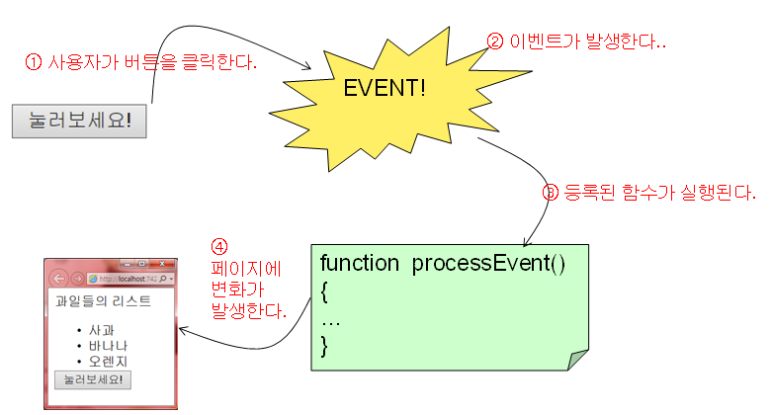
사용자의 명시적 행위에 따른 이벤트 종류
  마우스 클릭, 키보드 입력, …
컴퓨터에 의하여 발생하는 이벤트
  창 오픈 완료, 이미지 로드 완료, …

Slide 30

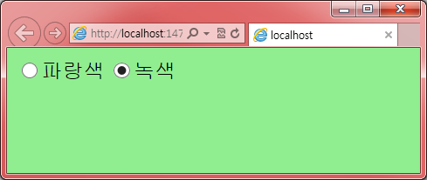

<!DOCTYPE html>
<html>
<head>
<script>
function changeColor(c) {
document.getElementById("target").style.backgroundColor = c;
}
</script>
</head>
<body id="target">
<form method="POST">
<input type="radio" name="C1" value="v1"
onclick="changeColor('lightblue')">파랑색
<input type="radio" name="C1" value="v2"
onclick="changeColor('lightgreen')">녹색
</form>
</body>
</html>
요소의 종류별 결합 가능한 이벤트에 제약이 있을까요?
<h1 onclick=“myFunc()”>

Slide 31

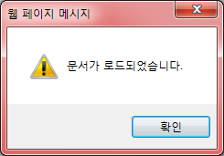
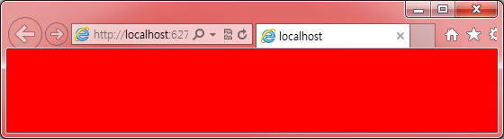
<html>
<head>
<script>
function onLoadDoc() {
alert("문서가 로드되었습니다.");
document.body.style.backgroundColor = "red";
}
</script>
</head>
<body onload="onLoadDoc();">
</body>
</html>

Slide 32

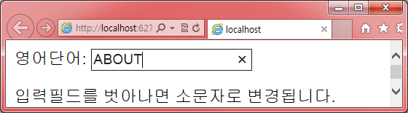
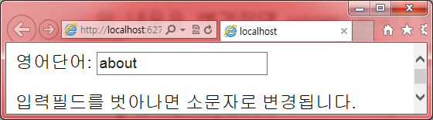
<!DOCTYPE html>
<html>
<head>
<script>
function sub() {
var x = document.getElementById("name");
x.value = x.value.toLowerCase();
}
</script>
</head>
<body>
영어단어: <input type="text" id="name" onchange="sub()">
<p>입력필드를 벗어나면 소문자로 변경됩니다.</p>
</body>
</html>
Textfield의 경우 각 문자 입력 마다 변경 발생하는 것으로 볼지 아니면 모든 입력을 마치고 다른 필드로 전환할 때를 변경 발생으로 볼지… 명확한 개념을 정립하여야 함!

Slide 33

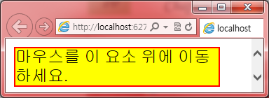
<html>
<head>
<script>
function OnMouseIn(elem)
{
elem.style.border = "2px solid red";
}
function OnMouseOut(elem)
{
elem.style.border = "";
}
</script>
</head>
<body>
<div style="background-color: yellow; width: 200px"
onmouseover="OnMouseIn (this)" onmouseout="OnMouseOut (this)">
마우스를 이 요소 위에 이동하세요.
</div>
</body>
</html>

Slide 34

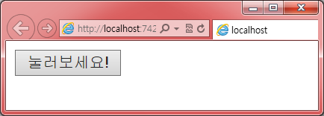
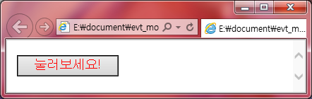
<html>
<head>
<script>
function OnButtonDown(button) {
button.style.color = "#ff0000";
}
function OnButtonUp(button) {
button.style.color = "#000000";
}
</script>
</head>
<body>
<button onmousedown="OnButtonDown (this)" onmouseup="OnButtonUp (this)">눌러보세요!</button>
</body>
마우스는 down, move, up이 일어나는 형태에 따라 부가적 이벤트에 차이가 나타남
Down, up만 생기면 click이 발생
마우스 관련 모든 처리가능 이벤트를 만들어 두고 여러 형태로 테스트해 봅시다.

Slide 35

<html>
<head>
<script>
var expression="";
function add(character) {
expression = expression + character;
document.getElementById("display").value = expression;
}
function compute() {
document.getElementById("display").value = eval(expression);
}
function clearDisplay() {
expression = "";
document.getElementById("display").value = "0";
}
</script>

Slide 36
<body>
<form>
display <input id="display" value="0" size="30">
<br>
<input type="button" value=" 7 " onclick="add('7')">
<input type="button" value=" 8 " onclick="add('8')">
<input type="button" value=" 9 " onclick="add('9')">
<input type="button" value=" / " onclick="add('/')">
<br>
<input type="button" value=" 4 " onclick="add('4')">
<input type="button" value=" 5 " onclick="add('5')">
<input type="button" value=" 6 " onclick="add('6')">
<input type="button" value=" * " onclick="add('*')">
<br>
<input type="button" value=" 1 " onclick="add('1')">
<input type="button" value=" 2 " onclick="add('2')">
<input type="button" value=" 3 " onclick="add('3')">
<input type="button" value=" - " onclick="add('-')">
<br>
<input type="button" value=" 0 " onclick="add('0')">
<input type="button" value=" + " onclick="add('+')">
<br>
<input type="button" value=" Clear " onclick="clearDisplay()">
<input type="button" value=" Enter " name="enter" onclick="compute()">
</form>
</body>
</html>

Slide 37

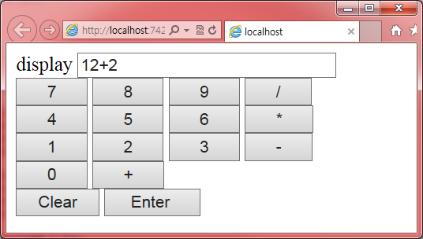
웹브라우저 실행

Slide 38

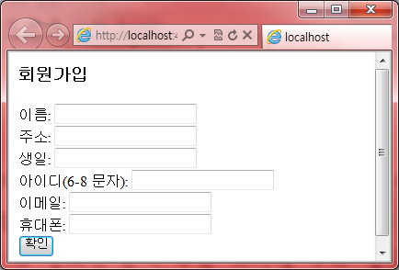
입력 필드에서의 잘못을 검증하는 작업
<h3>회원가입</h3>
<form>
이름: <input type='text' id='name' /><br />
주소: <input type='text' id='addr' /><br />
생일: <input type='date' id='birthday' /><br />
아이디(6-8 문자):
<input type='text' id='username' /><br />
이메일: <input type='email' id='email' /><br />
휴대폰: <input type='tel' id='phone' /><br />
<input type='submit' value='확인' /><br />
</form>

Slide 39

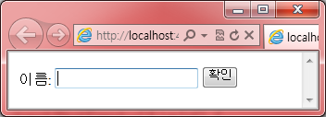
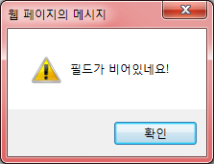
<script>
function checkNotEmpty(field) {
if (field.value.length == 0) {
alert("필드가 비어있네요!");
field.focus();
return false;
}
return true;
}
</script>
<form>
이름: <input type='text' id='user' />
<input type='button'
onclick="checkNotEmpty(document.getElementById('user'))"
value='확인' />
</form>

Slide 40

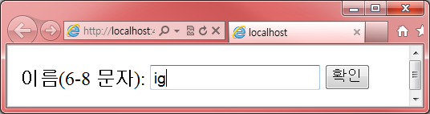
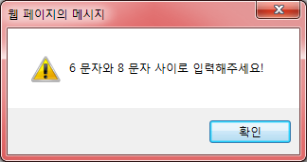
<script>
function checkLength(elem, min, max) {
var s = elem.value;
if (s.length >= min && s.length <= max) {
return true;
} else {
alert(min + " 문자와 " + max + " 문자 사이로 입력해주세요!");
elem.focus();
return false;
}
}
</script>
<form>
이름(6-8 문자): <input type='text' id='name' />
<input type='button'
onclick="checkLength(document.getElementById('name'), 6, 8)"
value='확인' />
</form>

Slide 41

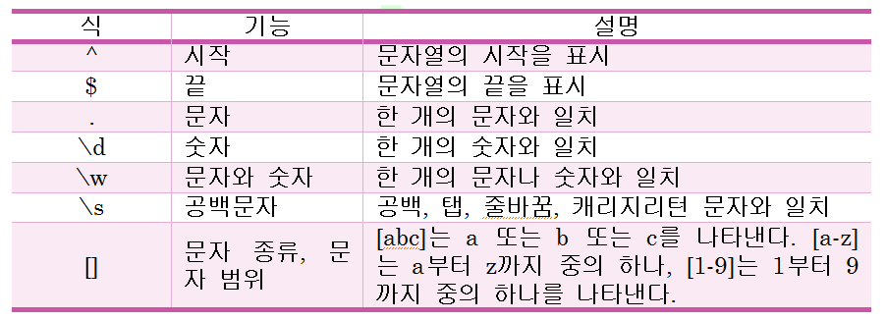
정규식(regular expression): 특정한 규칙을 가지고 있는 문자열들을 표현하는 수식이다
<메타문자별 의미>
^[0-9]+abc$
숫자로시작해서 숫자가 반복하다가 abc로 끝나는 문자열을 표현하고 있다.
019abc
999999999abc
982abc
9abc
<수량 한정자> - 한정하고자 하는 것 뒤에 위치시킵니다
수량 한정자 | 기능 | 설명
* | 0개 이상 | A* 는 “”, “A”, “AA”, “AAA” 등을 표현
+ | 1개 이상 | A+ 는 “A”, “AA”, “AAA” 등을 표현
? | 없거나 있거나 | A? 는 “” 또는 “A”을 표현
{m} | m회 | A{3}은 “AAA”
{m,n} | m회 이상 n회 이하 | A{1,3}은 “A”또는 “AA”또는 “AAA”
(ab) | 그룹화 | (ab)+는 “ab”, “abab”, “ababab” 등을 표현

Slide 42



<script>
function checkNumeric(elem, msg) {
var exp = /^[0-9]+$/;
if (elem.value.match(exp)) {
return true;
} else {
alert(msg);
elem.focus();
return false;
}
}
</script>
<form>
전화번호(-없이 입력): <input type='text' id='phone'/>
<input type='button'
onclick="checkNumeric(document.getElementById('phone'), '숫자만 입력하세요!')"
value='확인' />
</form>

Slide 43



